Slide 1
Réunion d’échange d’expériences 19/12/2017

Slide 2
Formation des cellules pont
2017-2018 : Bridge-Boy tablette + formations
2018 : nouveau cycle pour inspecteurs de ponts
Idée d’étoffer la formation
Avec notes de cours
Plus de terrain
Avec l’aide de la Direction de la Formation
? Formation théorique en ligne ?
Idée d’une journée d’échange d’expérience pour inspecteurs de ponts dès 2018

Slide 3
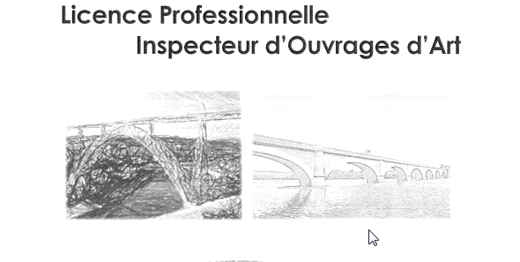

Slide 4
En France
ITSEOA : Instruction Technique pour la Surveillance et l’Entretien des Ouvrages d’art – 3 niveaux de qualification du personnel
Agent d’inspection
Inspecteur
Chargé d’études ou ingénieur spécialisé

Slide 5
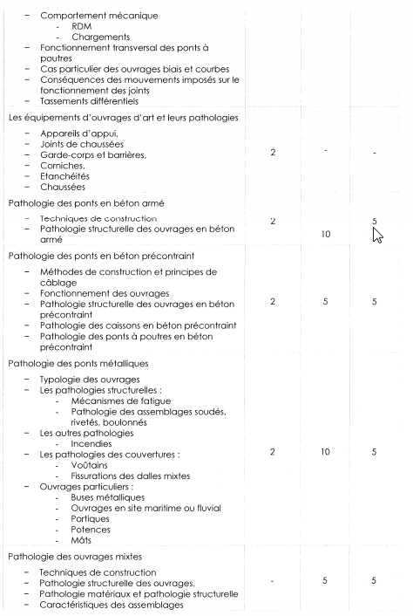
Document fourni : Formation pour inspecteur
Cours magistraux
Travaux dirigés
Travaux pratiques

Slide 6
Exemple

